Slide 1
雲林縣北港鎮辰光國小
SEL 從規劃到文化
113 試辦(2師2班)→ 114 全面實施(初步全校) → 115(家長參與)→ 116 →文化成形永續發展
報告人：辰光國小 陳彥揚 校長
日 期：2026年 5月14日
感謝 KIST 長期陪伴

Slide 2
為什麼辰光選擇 SEL？
學習困境的根本
SEL 五大核心能力
2018年 PISA 資料顯示：
台灣學生學業表現不差，
但學習意願與幸福感偏低。
關鍵不在學科，
而在於情緒與社會能力
（SEL）未被系統性培養。
👁
自我覺察
🧘
自我管理
🤝
社會覺察
💬
人際技能
🎯
負責任的決策

Slide 3
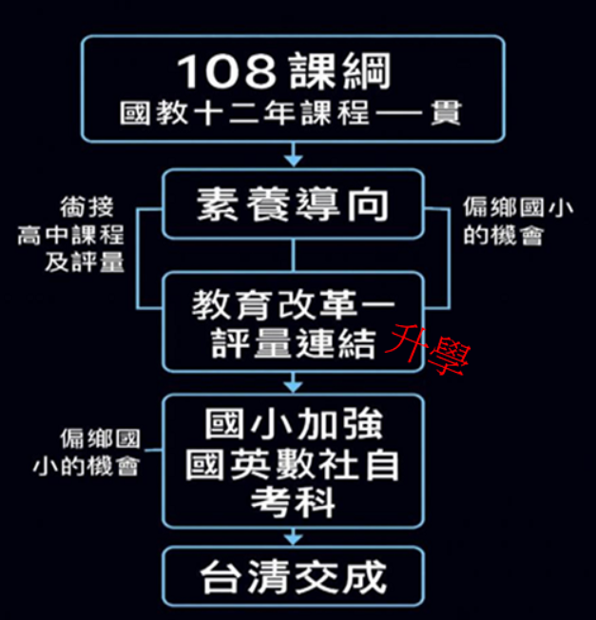

Slide 4
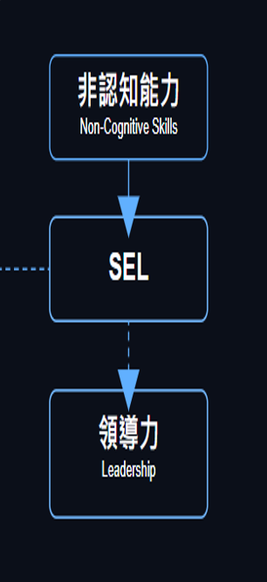

Slide 5
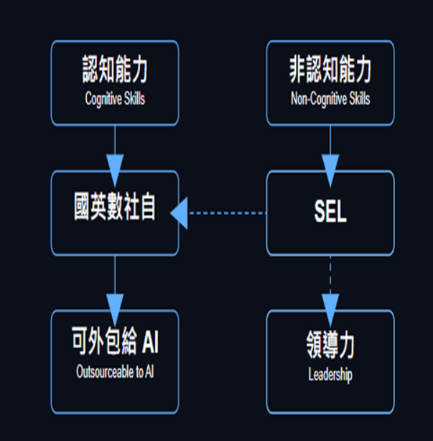

Slide 6
辰光 SEL 三年計劃（113－116 學年度）
🏗 A 奠基
🚀 B 實踐
🌱 C 永續
113 學年度
114－115 學年度
116 學年度
硬體建置
班級 & 校園 SEL 環境佈置
工具導入：情緒溫度計、情緒卡
教案設計（導師）
KIST 開學前共備
全校性圍圈（週四）
行政夕會圍圈（週一）
校本課程：導師 SEL 五大核心
科任：CHECK-IN / CHECK-OUT
評量融入 & 雙語 SEL 晨會
全面發展 SEL
師：典範課程
親：SEL 活動參與
生：生活經驗體現
全校節慶 & 校慶 SEL 融入

Slide 7
114 學年度 ── 推動系統思考
01
校本課程週
02
週四圍圈
每週一行事曆宣告 SEL 週主題
行政會議（校長 + 兩主任組長）
全校夕會：導師圈 + 科任職員圈
教務組長夕會宣告校本週主題
全校每週四 15:00-15:20
校長帶頭示範，全體師參與
1-3 年級（圖書館）
4-6 年級（樂活空間）
03
行政夕會圍圈
04
期初/期末檢核
每週一 16:00 夕會
導師圈（教導主持）
科任職員圈（校長主持）
最終目標：學生自主帶領
期初：教案分享（開學前共備）
期中：外部口頭回饋改進
期末：心得分享（結合活動）
SEL 教案 & check-in 紀錄表

Slide 8
圍圈魔力 ── SEL 最重要的場域
開學圍圈
行政夕會圍圈
新學年的第一個連結，全校師生一起感受被看見、被接納的安全感。SEL 共通語言的初始化。
每週一夕會，校長與全體教師同坐一個圓，示範情緒分享，建立以信任為基礎的行政文化。
全校週四圍圈
班級圍圈
每週四 15:00，全校分高低年段同步進行。校長親自帶領，逐步建立學生自主帶領的目標。
導師每週在班級課程中進行，融入 SEL 五大核心。讓孩子練習命名情緒、表達感受、相互支持。

Slide 9
校本課程 ── 教室裡的 SEL 日常
🏫 導師：校本彈性 SEL
📋 科任：Check-in / Check-out
每週一雙語 SEL 晨會（英師主導）
每週四校本課程（導師 SEL 五大核心）
以教案檢核表追蹤進度
以情境佈置強化情緒語言環境
主題範例：
自我覺察 → 自我管理 → 社會覺察
→ 人際技能 → 負責任的決策
每節課前 Check-in（情緒確認）
每節課後 Check-out（反思回饋）
科任老師融入各自科目
評量導入：情緒詞彙 × 學科測驗
效益：
讓 SEL 不只是「導師的事」，
而是全校所有師生的共通語言。

Slide 10
SEL 實踐亮點 ── 個案輔導成果
六甲 個案 A
三甲 個案 B
事件：校園暴怒衝突（夜光班）
日期：2026-01-19
SEL 應對策略：
「三個感謝」去激化憤怒協議
De-escalation + 建立信任關係
成果：從紅燈→冷靜，
完整情緒調節紀錄 + 家長共識
事件：課業壓力的焦慮與逃避
日期：2026-01-20
SEL 應對策略：
「小熊與功課」情緒故事引導
自我覺察 + 安全連結對話
成果：孩子能說出感受，
親師建立共同支持策略

Slide 11
辰光的英雄之旅 ── SEL 大事記
2024-02
2024-10
2025-08
召喚啟程
環境建置
全校 SEL
郁杏校長引薦，首次接觸 KIST SEL 系統
班級 & 校長室 SEL 硬體佈置完成
114 全面實施，全校老師共同推動
2024-09
2025-02
2026-01
跨界試辦
擴大跨界
期末成果
113 開學前共備，五甲率先試辦，工具導入
更多班級加入，科任 check-in/out 試行
KIST 峰會報告、個案輔導成效展現

Slide 12
向望 & 挑戰 ── 辰光 SEL 的下一步
✨ 亮點 ACE
🎯 挑戰 & 期望
全校師生有共同情緒語言
校長以身作則帶動文化
KIST 持續陪伴，資源充沛
個案輔導 SEL 化，有效降低衝突
評量導入讓 SEL 可見可量
公校資源有限，持續推動需要能量
教師 SEL 素養深化仍需時間
家長端的 SEL 認識與參與待加強
116 學年度：學生自主帶領圍圈
期望建立可複製的公校 SEL 典範

Slide 13
感謝 KIST 長期陪伴
「從一個班開始，到全校共同 SELing 的日常——
辰光的英雄之旅，仍在繼續。」
雲林縣北港鎮辰光國小 × KIST | 2026年 5月 | 校長：陳彥揚

